Slide 1
সকল শিক্ষার্থীদেরকে স্বাগতম

Slide 2
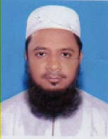
পরিচিতি
মোঃ জহিরুল ইসলাম
প্রভাষক, আরবি
চাঁদপুর আহমাদিয়া ফাযিল মাদ্রাসা
নতুন বাজার, সদর, চাঁদপুর।
শ্রেণিঃ দাখিল নবম ও দশম
বিষয়ঃ আকাঈদ ও ফিকহ
অধ্যায়ঃ (দ্বিতীয় ভাগ) দ্বিতীয় অধ্যায়
দ্বিতীয় পরিচ্ছেদঃ কিতাবুত সালাত

Slide 3
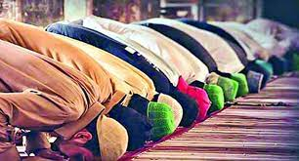
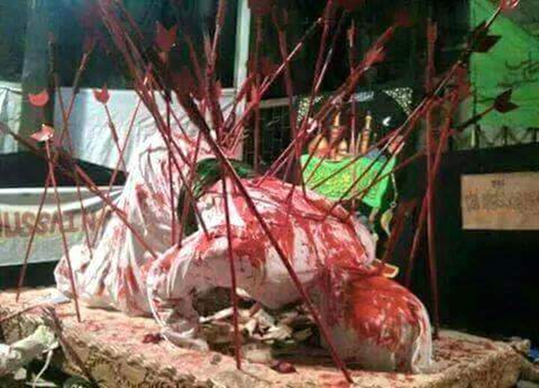
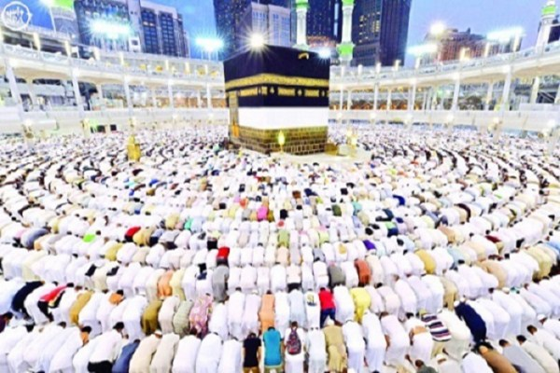
আজকের পাঠের বিষয়
নামাজ

Slide 4
শিখনফল
এই পাঠ শেষে শিক্ষার্থীরা ...
◊ পাঁচ Iqv³ mvjv‡Zi mgqmxgv Rvb‡Z
cvi‡e|

Slide 5
المعرفة الصلوة / mvjv‡Zi cwiPq
معنئ الصلوة لغة-
صلوة kãwU صلو kãg~j n‡Z M„wnZ|GwU ev‡e تفعيل Gi gvm`vi|
= رحمة
`iƒ`=
= دعا
= استغفار
= تسبيح

Slide 6
cuvP Iqv³ mvjv‡Zi mgqmxgv
ফজর=৪.৪৫
যোহর=১.৩০
আছর=৫.১৫ ৫.১৫
মাগরিব= ৬.৫৫
ঈশা = ৮.৩০

Slide 7
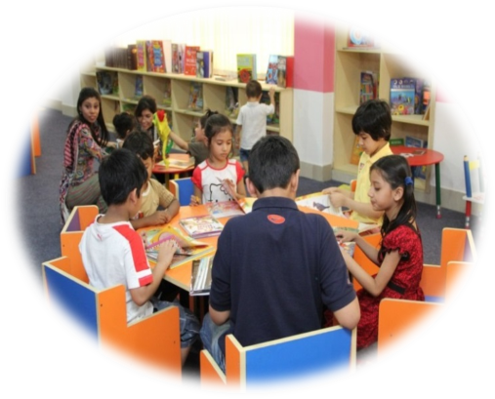
দলীয় কাজ
ক, দল
খ , দল
cuvP Iqv³ mvjv‡Zi mgqmxgv eY©bv Ki|
mvjv‡Zi cwiPq Av‡jvPbv Ki|

Slide 8
মূল্যায়ন
تفعيل
2) شفق ej‡Z Kx eyS?

Slide 9
বাড়ির কাজ
পাঁচ ওয়াক্ত সালাতের সময়সীমা বর্ণনা কর

Slide 10
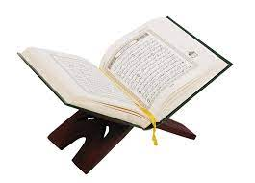
শিক্ষার্থীবৃন্দ তোমাদেরকে অনেক ধন্যবাদ আমাকে সহযোগিতা করার জন্য।

